Slide 1
CONTRATOS DE CLIENTES
Orlando Sedamano Cornejo
Marco Bustinza
Néstor Robles Cacha
Gabriela Rojas Munive
Paola Rojas Chicoma
Augusto Suárez Gutiérrez

Slide 2
CORRECCIONES AL ENTREGABLE ANTERIOR

Slide 3
REGLAS DEL NEGOCIO
OBSERVACIÓN: Las reglas de negocio CC_RN002_Categoria_de_Tipos_de_Cliente y CC_RN003_Tipos_de_Servicio no son reglas de negocio
CORRECCIÓN: Ya no serán reglas de negocio.

Slide 4
ACTORES DEL NEGOCIO
OBSERVACIÓN: No se han analizados los actores CC_AN001_Gestor_Requerimiento y CC_AN002_Gestor_Cambio
COMENTARIO: Estos actores provienen del modulo de Gestión de Requerimientos y Gestión de Cambios, los cuales envian las solicitudes de requerimientos y cambios respectivamente.

Slide 5
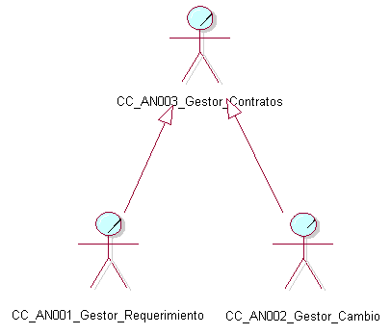
DIAGRAMA DE CASOS DE USO DEL NEGOCIO
OBSERVACIÓN: Agregar la generalización a CC_AN003_Gestor_Contratos
CORRECCIÓN: Se agrego el gráfico de generalización.

Slide 6
ENTIDAD DE NEGOCIO
OBSERVACIÓN: Las entidades de negocio CC_EN002_Adenda, CC_EN003_Cliente parecen ser pensadas como sistema.
COMENTARIO: La Adenda representa un documento que modifica a un contrato. El cliente representa la institución o empresa con la cual se realiza un contrato. Basándonos en la sgte definición: Este artefacto representa una pieza de información significativa que es manipulada por los actores y trabajadores del negocio.
OBSERVACIÓN: La entidad de negocio CC_EN004_SLA No se ha corregido
COMENTARIO: Esta entidad fue agregada por acuerdo con los demás grupos ya que otros Procesos referenciaban a dicha Entidad y se determinó que Gestión de Contratos sería el Dueño de la Entidad CC_EN004_SLA.

Slide 7
REALIZACION DE LOS CASOS DE USO DEL NEGOCIO
OBSERVACIÓN: En el flujo básico de cada caso de uso no se indica donde se aplican los reglas de negocio.
CORRECCION: Se agrego a los flujos básicos, la(s) regla(s) de negocio entre corchetes (De acuerdo a reglas notacionales de UML) según sea caso.

Slide 8
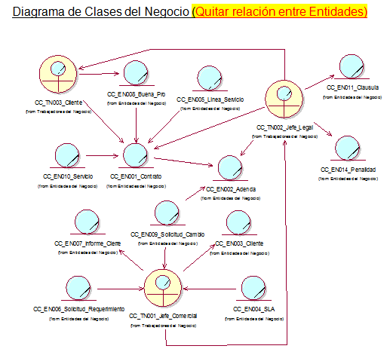
DIAGRAMA DE CLASES DEL NEGOCIO
OBSERVACIÓN: Quitar la relación entre Entidades

Slide 9
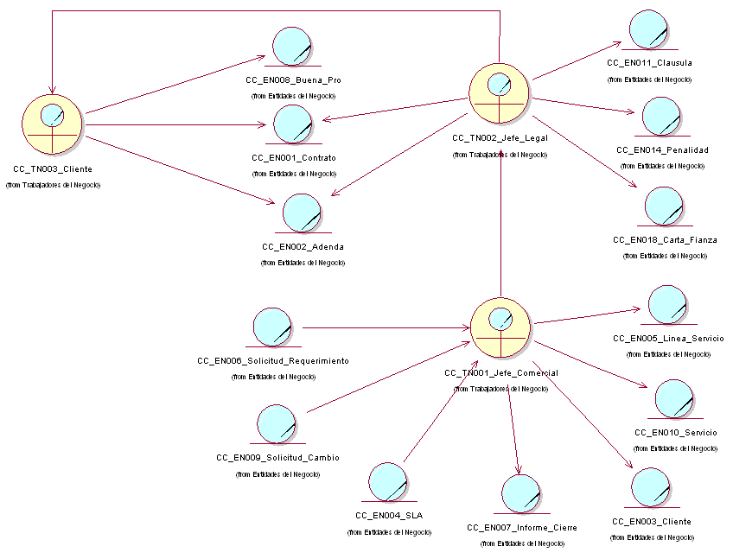
DIAGRAMA DE CLASES DEL NEGOCIO
CORRECCION: Se corrigió los diagramas

Slide 10
REQUERIMIENTOS FUNCIONALES
OBSERVACIÓN:
Encapsular los siguientes requerimientos funcionales en uno solo.
CC_RF007_Actualizar_información_de_contratos El sistema debe permitir crear nuevos contratos, eliminar, modificar y consultar la información de los contratos.
CC_RF008_Actualizar_información_de_cierre_de_contratos El sistema debe permitir registrar, eliminar, modificar y consultar la información de los cierres de los contratos.
CORRECCIÓN:
Se encapsuló en un solo requerimiento funcional:
CC_RF007_Actualizar_información_de_contratos
El sistema debe permitir crear nuevos contratos, eliminar, modificar y consultar la información de los contratos.
Notes:
10

Slide 11
REQUERIMIENTOS NO FUNCIONALES
OBSERVACIÓN:
Verificar los siguientes requerimientos no funcionales:
RNF_004_Disponibilidad_del_sistema El sistema estará disponible al 97% entre las 8:00 am y las 8:00 pm.
RNF_011_Log_de_auditoría (Definido como RNF de Soporte) El sistema registrará en archivo de log los cambios realizados, detallando el módulo, el tipo de movimiento, los valores del registro antes del cambio, el usuario que ejecutó la transacción, así como la fecha y hora.
CORRECCIÓN:
RNF_004_Disponibilidad_del_sistema
El sistema estará disponible al 99% entre las 9:00 am y las 6:00 pm
RNF_011_Log_de_auditoría
Este es un requerimiento no funcional de Rendimiento.
Notes:
11

Slide 12
DIAGRAMA DE PAQUETES DEL SISTEMA
OBSERVACIÓN:
Unir los paquetes Solicitud de Contrato y Evaluación de Contrato.
CORRECCIÓN:
Se unieron en un solo paquete Solicitud de Contrato.

Slide 13
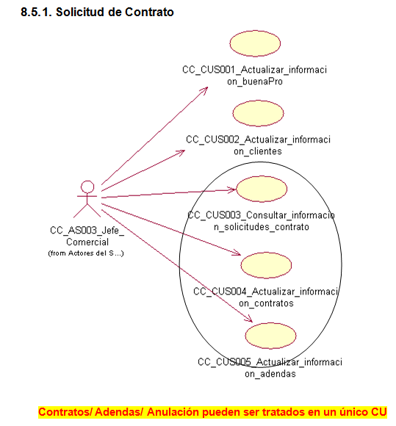
DIAGRAMA DE CASOS DE USO DEL SISTEMA POR PAQUETE
OBSERVACIÓN:
Unir los CUS CC_CUS003_Consultar_informacion_solicitudes_contrato, CC_CUS004_Actualizar_informacion_contrato y CC_CUS005_Actualizar_informacion_adendas.

Slide 14
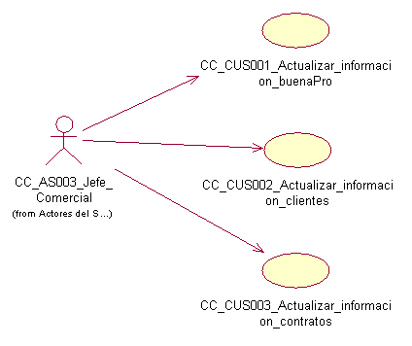
DIAGRAMA DE CASOS DE USO DEL SISTEMA POR PAQUETE
CORRECCIÓN:
Se unieron en un solo CUS CC_CUS003_Actualizar_informacion_contrato.

Slide 15
CONTRATOS DE CLIENTES
Orlando Sedamano Cornejo
Marco Bustinza
Néstor Robles Cacha
Gabriela Rojas Munive
Paola Rojas Chicoma
Augusto Suárez Gutiérrez
GRACIAS !!!

